Slide 1
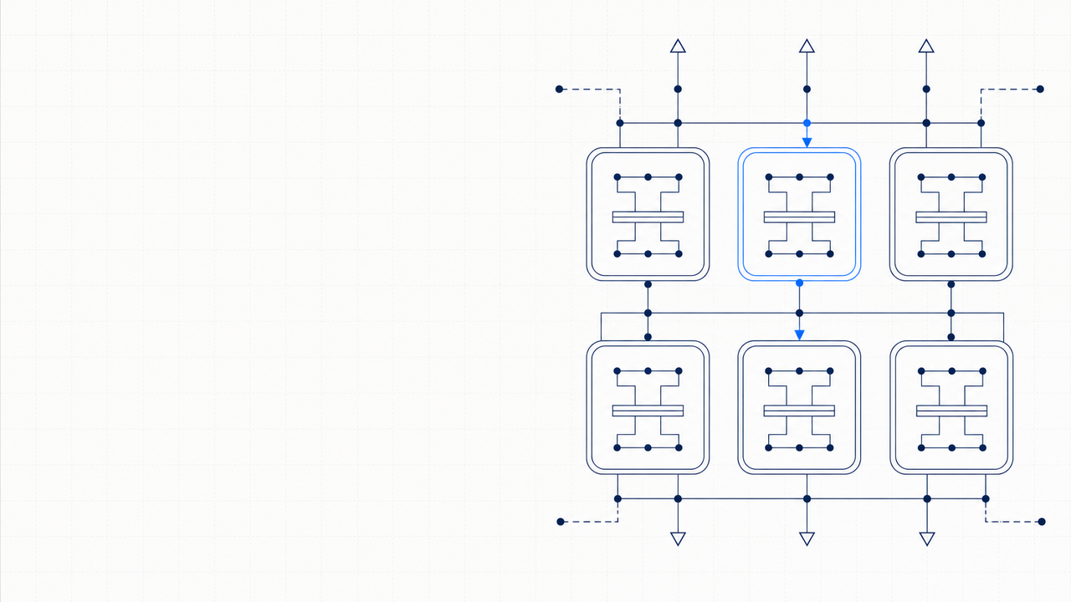
GRIDBRIEF
01 / 08
企业AI营销工作台：
数据整合
AI 分析
从数据到决策的
决策
智能闭环
智能闭环
自动化执行
效果度量
AI营销工作台打通数据、分析、执行与度量，
让每一次客户互动都转化为可量化的增长。
主轴
面向企业管理层
统一营销数据入口，以 AI 驱动洞察、动作与增长反馈。
企业 AI 营销工作台 · SaaS 方案简报
product-launch
Notes:
企业AI营销工作台：从数据到决策的智能闭环
AI营销工作台打通数据、分析、执行与度量，让每一次客户互动都转化为可量化的增长。
• 企业AI营销工作台：从数据到决策的智能闭环
• 现状概览
• 核心风险

Slide 2
模块目录
本次简报聚焦五件事
我们将依次审视行业关键变化、
新旧范式对比、实证效果、量化
数据孤岛、决策延迟、执行断层
01
数据孤岛、决策延迟、执行断层正迫使营销体系重构
收益与增长分析，最后给出明确
的下一步。
从人工经验走向模型驱动决策
02
从依赖人工经验到以模型驱动实时决策
数据孤岛、决策延迟、执行断层
从依赖人工经验到以模型驱动
三个高可信度的企业数据
实时决策
03
展示立即可复现的效果
核心运营指标的跃升与财务影响
三个高可信度的企业数据
04
量化四个模块带来的回报空间
核心运营指标的跃升与财务影响
关键增长杠杆的现状与优化空间
05
形成优先级清单，并落到下一步行动
按“问题识别 → 范式切换 → 案例验证 → 回报测算 → 行动建议”推进
企业 AI 营销工作台
02
Notes:
本次简报聚焦五件事
我们将依次审视行业关键变化、新旧范式对比、实证效果、量化收益与增长分析，最后给出明确的下一步。
• 数据孤岛、决策延迟、执行断层正迫使营销体系重构
• 从依赖人工经验到以模型驱动实时决策
• 三个高可信度的企业数据，展示立即可复现的效果
• 核心运营指标的跃升幅度与财务影响

Slide 3
关键判断
03 / 08
为什么现在的营销体系必须升级
INSIGHT DRIVERS
PRIMARY JUDGEMENT ZONE
数据孤岛
传统方式已触及增长天花板
客户画像不完整，难以形成统一洞察
客户触点碎片化、响应速度跟不上、
执行链路断裂，营销体系需要从
决策延迟
人工决策周期长，错失实时触达窗口
离散人工协同升级为一体化 AI 工作台。
执行断层
执行反馈滞后，无法快速迭代优化
升级目标不是“多一个工具”
而是把数据、分析、执行、度量连成闭环，形成可持续优化系统
企业 AI 营销工作台 · product-launch
attention_is_all_you_need
Notes:
为什么现在的营销体系必须升级
客户触点碎片化、响应速度跟不上、执行链路断裂，传统方式已触及天花板。
• 数据孤岛导致客户画像不完整，难以形成统一洞察
• 人工决策周期长，错失实时触达的最佳窗口
• 执行反馈滞后，无法快速迭代优化

Slide 4
系统比较
两种范式的差别到底有多大
传统营销依赖人海战术与固定规则，AI工作台则通过数据闭环实现自优化。
从批量执行到闭环决策
传统营销
AI营销工作台
基于规则的批量执行
模型驱动的实时决策
数据清洗耗时数周
数据自动融合
活动上线需跨部门沟通
策略由模型推荐并自动执行
链路长、依赖人工协调
无需人工逐层推动
优化以月为周期
效果实时归因
难以衡量真实增量
分钟级迭代优化
关键变量对比
不同路径影响
决策逻辑
人工经验 + 固定规则
旧
模型学习 + 实时反馈
新
窗口越晚，成本越高
优化节奏
月度复盘后调整
分钟级观测与重算
迭代越快，增量越可见
企业 AI 营销工作台
04
Notes:
两种范式的差别到底有多大
传统营销依赖人海战术与固定规则，AI工作台则通过数据闭环实现自优化。
• 数据清洗耗时数周，活动上线需跨部门沟通，优化以月为周期，且难以衡量真实增量
• 数据自动融合，策略由模型推荐并自动执行，效果实时归因，分钟级迭代优化
• 关键变量对比
• 不同路径影响

Slide 5
PROOFGRID
已经有企业跑通了这条路
以下数据来自三家大型消费品企业的真实部署，
部署周期均未超过三个月。
CASE 01
CASE 02
CASE 03
30%
5×
25%
转化率提升
响应速度提高
CAC
获客成本降低
某家电品牌
某零售连锁
某金融科技公司
AI 动态推荐上线后，
会员触达改为实时
通过模型优选渠道组合，
详情页加购转化率
事件触发后，
CAC 从 280 元
由 4.2% 升至 5.5%。
信息打开率提升至 38%。
降至 210 元。
部署周期
不超过 3 个月
触发机制
从人工排期切换到实时
优化对象
渠道组合与投放成本
共同特征：以统一数据底座为前提，由模型驱动决策，再把执行与归因闭环打通。
企业 AI 营销工作台
05
Notes:
已经有企业跑通了这条路
以下数据来自三家大型消费品企业的真实部署，部署周期均未超过三个月。
• 某家电品牌应用AI动态推荐后，电商详情页加购转化率由4.2%升至5.5%
• 某零售连锁将会员触达从人工排期改为实时事件触发，信息打开率提升至38%
• 某金融科技公司通过模型优选渠道组合，CAC从280元降至210元

Slide 6
SIGNALCOUNT
四个模块的量化回报
数据整合、AI分析、自动化执行、效果度量分别带来明确的效率与利润提升。
01
02
数据整合
AI分析
100万+
92%
日均客户事件
预测准确率
全渠道日志实时汇入
流失预测与高意向客户识别
统一客户图谱
近乎实时
03
04
自动化执行
效果度量
7天 → 4小时
2.3倍
活动上线时间
ROI提升
营销编排由规则引擎升级为
全链路归因替换最后点击模型
模型自动调度
优化预算分配
核心结论：
四个模块共同把营销从“事后复盘”改成“实时经营”。
企业 AI 营销工作台 · 产品发布
06
Notes:
四个模块的量化回报
数据整合、AI分析、自动化执行、效果度量分别带来明确的效率与利润提升。
• 数据整合
• AI分析
• 自动化执行
• 效果度量

Slide 7
SPREADMAP
增长杠杆的优先级一览
五个核心指标展示AI工作台在
优先级信号图
改善幅度 / 100
投入可控的前提下可实现的改
20
40
60
80
100
善幅度。
模型优化渠道与创意组合，
A
渠道与创意优化
88
降低无效支出
降低无效支出
个性化留存与交叉销售提升
B
留存与交叉销售
74
复购与客单价
提升复购与客单价
动态内容与实时触发替代固
C
动态内容与触发
60
定批次推送
替代固定批次推送
自动化编排减少人工审批与
配置环节
D
自动化编排
46
减少审批与配置环节
结论：
越靠上，越适合作为首批落地增长抓手
先做优化与留存，再扩展触发与编排
企业 AI 营销工作台
07 / 08
Notes:
增长杠杆的优先级一览
五个核心指标展示AI工作台在投入可控的前提下可实现的改善幅度。
• 模型优化渠道与创意组合，降低无效支出
• 个性化留存与交叉销售提升复购与客单价
• 动态内容与实时触发替代固定批次推送
• 自动化编排减少人工审批与配置环节

Slide 8
推进序列
08 / 08
接下来该做什么
AI营销工作台的部署风险可控，但必须从明确的数据资产与试点场景启动。
最终落点
数据整合
本周
90天内
统一客户数据口径
盘点客户数据资产
上线最小可行产品
授权数据团队完成盘点与
部署自动化营销引擎，并建立
AI分析
标准化评估
全链路度量仪表盘
找到可验证的增长策略
1
2
3
30天内
自动化执行
让策略进入稳定投放
选定高价值试点场景
优先从流失干预或新品推荐
启动概念验证
效果度量
形成闭环经营机制
由试点验证过渡到经营级能力
企业 AI 营销工作台
Notes:
接下来该做什么
AI营销工作台的部署风险可控，但必须从明确的数据资产与试点场景启动。
• 授权数据团队完成客户数据资产的盘点与标准化评估
• 选定一个高价值场景（如流失干预或新品推荐）启动概念验证
• 上线自动化营销引擎的最小可行产品，建立全链路度量仪表盘

